Slide 1
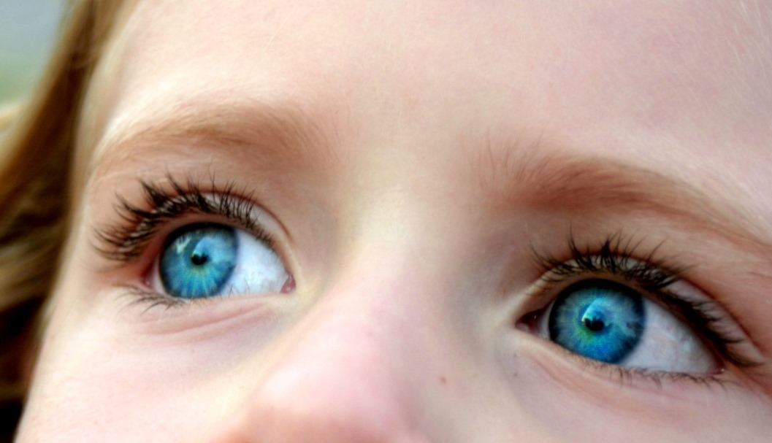
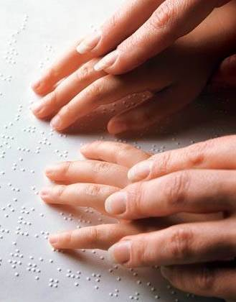
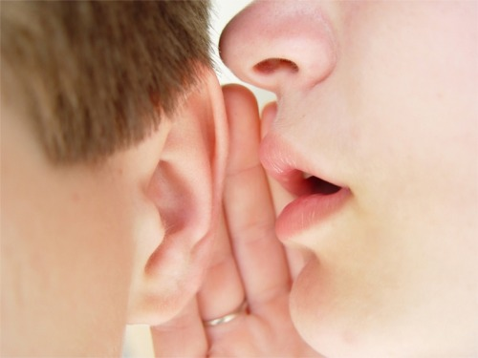
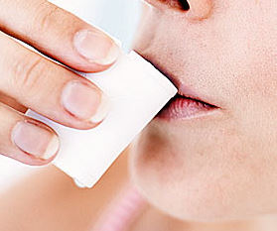
Органы чувств. Анализаторы.

Slide 2
Каким образом мы получаем информацию об окружающем нас мире?

Slide 3
Органы чувств:
Слух
Зрение
Вкус
Обоняние
Осязание
Орган равновесия
Костно-мышечное чувство
Так же в мозг поступают сигналы о химическом составе внутренней среды организма, о давлении крови, о степени наполнения мочевого пузыря и т. д.

Slide 4
Проанализируйте ситуацию:
В больницу доставлена женщина с повреждением всех органов чувств и потерей чувствительности. Больная ощущала внешний мир только через осязание одной руки.
Как характеризовалось поведение этой больной ?
Сделайте вывод о значении органов чувств.
Notes:
Он описал больную, наблюдаемую С. П. Боткиным, которая «была лишена всех чувств, за исключением осязания и мышечного чувства в правой руке. По словам больничного персонала, жизнь ее проходила в непрерывном сне, из которого ее пробуждали воздействиями на руку».Одновременно И. М. Сеченов напомнил и о другом больном, у которого были утрачены «все чувства, за исключением зрения в одном глазу и слуха в ухе противоположной стороны. Пока эти единственные остатки путей его чувственного общения с внешним миром оставались открытыми, больной находился в бодрственном состоянии. Но лишь только наблюдатели их намеренно закрывали, больной впадал в состояние глубокого сна, из которого пробуждался только возбуждениями на глаз и ухо». Оценивая значение внешнего чувственного раздражения, И. М. Сеченов писал: «Выстрелите над ухом мертво спящего человека из 1, 2, 3, 100 и т. д. пушек, он проснется, и психическая деятельность мгновенно появляется; а если бы слуха у него не было, то можно выстрелить теоретически и из миллиона пушек — сознание не пришло бы. Не было бы зрения — было бы то же самое с каким угодно сильным световым возбуждением; не было бы чувства в коже — самая страшная боль оставалась бы без последствий. Одним словом, человек, мертво заснувший и лишившийся чувственных нервов, продолжал бы спать мертвым сном до смерти.Пусть говорят теперь, что без внешнего чувственного раздражения возможна хоть на миг психическая деятельность и ее выражение — мышечное движение».Оценка И. М. Сеченовым значения выключения внешнего чувственного восприятия нашла в дальнейшем свое подтверждение. Уже в 1887 г. Strumpel приходит к подобным выводам после наблюдения за больным, утратившим почти все органы чувств. Необходимо отметить при этом, что в иностранной, а иногда и в отечественной литературе ошибочно признается приоритет в этом вопросе не И. М. Сеченова, a Strumpel.Спустя 70 лет в патофизиологической лаборатории А. Д. Сперанского была экспериментально доказана справедливость представлении И. М. Сеченова[16]. В опытах на собаках с помощью хирургического метода отключалась функция обонятельного, зрительного и слухового анализаторов путем разрушения улитки (выключение рецептора) и пересечения обонятельных и зрительных нервов (отключение рецептора). После одновременного выключения рецепторов у взрослых животных наблюдался непрерывный сон. Их удавалось разбудить лишь путем сильного раздражения рецепторов кожи. В это время они получали пищу. Лишь после такого перерыва в сне у животных наблюдался акт дефекации и мочеиспускания. Часть животных после операции погибала, а выжившие в определенной мере адаптировались к среде с помощью рецепторов кожи и внутренних рецепторов. Дальнейшими исследованиями было показано значительное снижение функции корковых клеток, наличие инертности нервных процессов, снижение тонуса и работоспобности корковой клетки. После отключения дистантных рецепторов у щенков активность нервных центров снижается в меньшей степени, чему взрослых животных. У взрослых собак после выключения функции этих рецепторов в раннем возрасте можно выработать условные рефлексы.

Slide 5
Значение органов чувств
Шесть органов чувств дают человеку многообразную информацию об окружающем мире, которая отражается в его сознании в виде ощущений, восприятий и представлений памяти
Органы чувств играют большую роль в приспособлении человека к условиям существования.

Slide 6
Анализаторы
Как вы думаете, почему Ф. Энгельс называет органы чувств «орудиями мозга»?
Система элементов, которая:
получает от органов чувств информацию о состоянии и изменении внешней и внутренней среды,
перерабатывает эту информацию ,
составляет на её основе программу деятельности организма.

Slide 7
Анализаторы
Раздражи-тель
Рецептор
Проводниковый отдел
Центральный отдел
вопросы

Slide 8
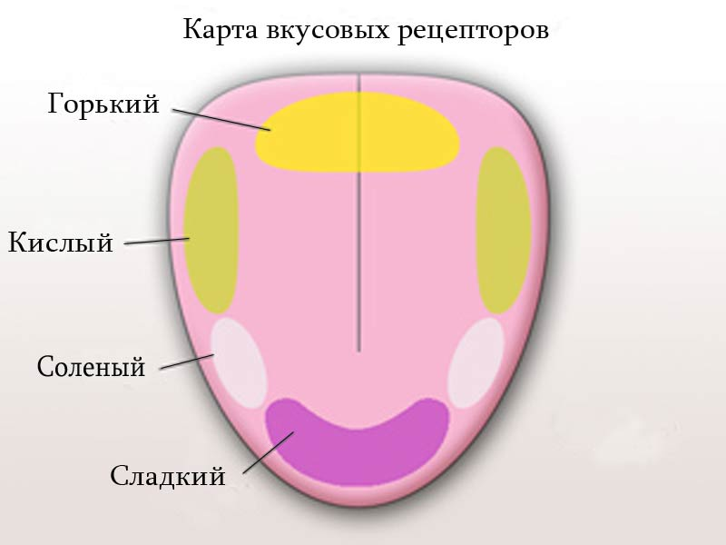
Рецептор (от латинского слова recipio — принимаю, воспринимаю)
Специальные органы или клетки воспринимающие внешние воздействия или изменения внутренней среды.
назад
Notes:
"Если отключить все рецепторы, то человек должен заснуть мертвым сном и никогда не проснуться" (И.М. Сеченов). Т.о. нервная система работает по принципу отражения: стимул - ответная реакция.

Slide 9
Проводниковый отдел
- чувствительные нервные волокна, проводящие возникшие в рецепторах нервные импульсы в ЦНС (к центральному отделу анализатора)
назад

Slide 10
Центральный отдел
Это чувствительные зоны в коре больших полушарий мозга
(зрительная, слуховая, вкусовая, обонятельная, общей чувствительности).
назад

Slide 11
Вопросы на закрепление:
Почему для нормальной работы анализатора необходима сохранность всех его частей?
Обонятельный рецептор воспринимает запах аммиака в ничтожно малой концентрации, но если капнуть аммиаком на обонятельный нерв, то никакой реакции не будет. Почему?
Почему при нарушении деятельности всех рецепторов человек засыпает?
В чем отличие понятий «орган чувств» и «анализатор»?
Где располагаются центры анализаторов?

